Slide 1
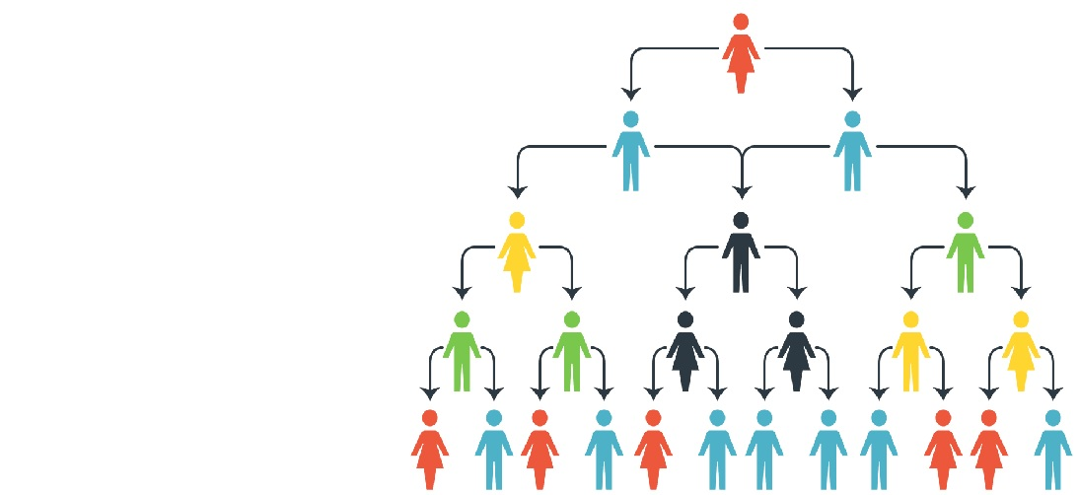
Порядок регистрации и внутренняя структура СПоК второго уровня
РСО «АГРОКОНТРОЛЬ»
Методика сельскохозяйственной кооперации
2023 г.

Slide 2
Вопросы лекции
Правовая норма о кооперативах второго и последующих уровней,
Содержание деятельности кооперативов второго и последующих уровней,
Членская база кооперативов второго и последующих уровней,
Создание кооперативов второго и последующих уровней, управление в них,
Регистрация СПоК 2-го уровня, вступление в СПоК 2-го уровня.

Slide 3
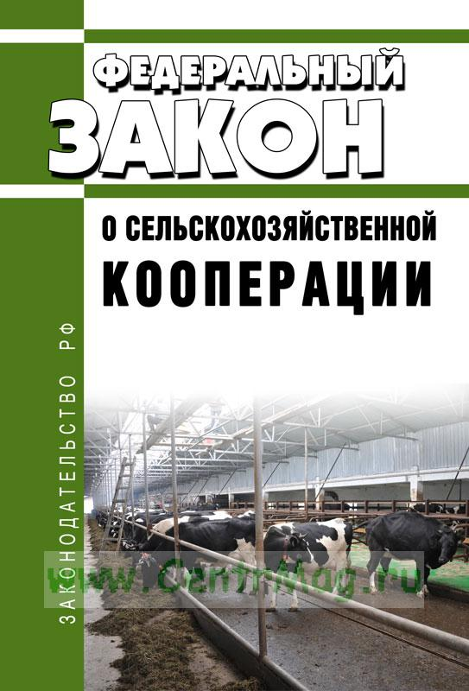
Правовое основание создания СПоК 2-го уровня
Два и более производственных и (или) потребительских кооператива могут образовывать потребительские кооперативы последующих уровней, вплоть до всероссийских и международных потребительских кооперативов. Членами кооператива последующего уровня могут быть только кооперативы предыдущего уровня.
(Федеральный закон «О сельскохозяйственной кооперации», ст. 4, ч. 12)

Slide 4
СПоК 2-го уровня – это потребительский кооператив
Правовая норма
Содержание нормы
Сельскохозяйственным потребительским кооперативом признается сельскохозяйственный кооператив, созданный сельскохозяйственными товаропроизводителями ... при условии их обязательного участия в хозяйственной деятельности потребительского кооператива. (ст. 4)
Участие в хозяйственной деятельности кооператива - поставки в кооператив продукции, сырья членами кооператива, приобретение ими товаров в кооперативе, пользование услугами кооператива, в том числе получение займов и сбережение денежных средств в сельскохозяйственном кредитном потребительском кооперативе (ст. 1)
Цель создания СПоК 2-го уровня – делегирование ему членами функций, исполнение которых для членов СПоК 2-го уровня невозможно или экономически неоправданно,
Отличие от иных потребительских кооперативов – в составе членской базы и специфике и сложности делегируемой функции.

Slide 5
Примеры
В сфере снабжения
В сфере сбыта
Для получения оптовой скидки на закупаемые ресурсы сельскохозяйственные товаропроизводители создают СПоК 1-го уровня и получают скидку 5 % (за объём закупок),
Для увеличения оптовой скидки несколько СПоК 1-го уровня объединяются в СПоК 2-го уровня, что увеличивает скидку до 10 % (за больший объём закупок).
Для создания мелкооптовой партии и первичной переработки молока сельскохозяйственные товаропроизводители создают СПоК 1-го уровня,
Для глубокой переработки молока и создания крупнооптовой партии готовой продукции кооперативы первого уровня создают СПоК 2-го уровня.

Slide 6
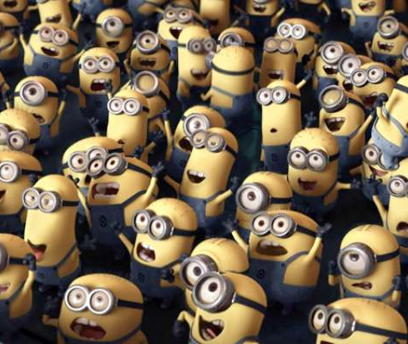
Почему нельзя все функции делегировать сразу кооперативу первого уровня?
Потеря управляемости (невозможно провести общее собрание),
Отсутствие взаимного доверия (члены «мегакооператива» не могут быть знакомы между собой),
У кооперативов 1-го уровня может быть деятельность, не делегируемая 2-му уровню

Slide 7
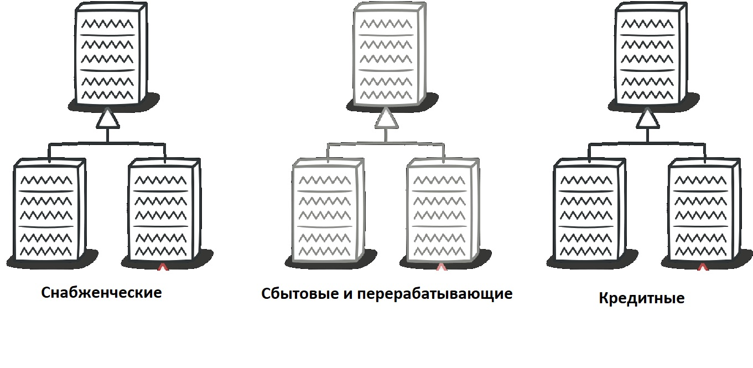
В кооператив второго уровня объединяются кооперативы первого уровня, выполняющие одинаковую функцию:
Кредитные – в кредитные,
Снабженческие – в снабженческие,
Сбытовые и перерабатывающие – в сбытовые и перерабатывающие (сбыт и переработка по существу – единая делегируемая функция)

Slide 8
Членская база СПоК последующего уровня
Членами кооператива последующего уровня являются кооперативы предыдущего уровня той же специализации
СПоК 2-го уровня
СПоК 1-го уровня
КФХ
КФХ
СПоК 1-го уровня
КФХ
КФХ

Slide 9
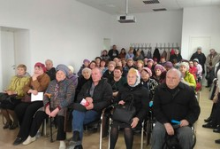
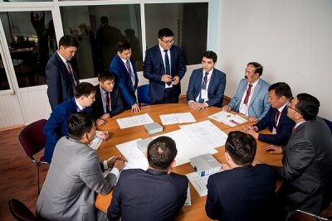
Управление СПоК 2-го уровня не отличается от управления в СПоК 1-го уровня
Собрание первичного кооператива
Общее собрание – представители первичных кооперативов,
Правление и наблюдательный совет – из числа представителей первичных кооперативов,
Председатель – представитель одного из первичных кооперативов.
Собрание кооператива 2-го уровня

Slide 10
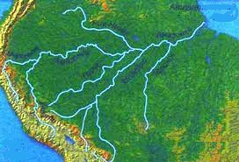
Формирование имущества СПоК 2-го уровня
Имущество формируется за счёт фондов кооператива (паевой и неделимые) и прибыли,
Обязательные паевые взносы первичных кооперативов пропорциональны их хозяйственному участию в деятельности СПоК 2-го уровня.

Slide 11
Распределение прибыли не имеет специфики
Направление распределения | Размер
На погашение просроченных долгов
В резервный фонд и иные неделимые фонды
На выплату дивидендов и премирование членов кооператива (находится в противоречии с действующей редакцией ГК РФ) | Не более 30% от прибыли
На кооперативные выплаты (находится в противоречии с действующей редакцией ГК РФ):
На пополнение приращенного пая | Не менее 70% от суммы кооперативных выплат
На выплаты членам кооператива | Остаток кооперативных выплат

Slide 12

Государственная регистрация СПоК 2-го уровня
Заявление по форме Р11001,
Протокол учредительного собрания,
Устав,
Квитанция об оплате государственной пошлины

Slide 13
Особенности создания СПоК 2-го уровня
Решение об учреждении СПоК 2-го уровня принимается на общем собрании каждого из СПоК 1-го уровня – учредителей.
Учредительное собрание СПоК 2-го уровня
Собрание СПоК
Собрание СПоК
Собрание СПоК

Slide 14
Вступление в действующий СПоК 2-го уровня
Принятие решения на общем собрании членов СПоК 1-го уровня о вступлении в СПоК 2-го уровня,
Принятие решения правлением СПоК 2-го уровня о приёме нового члена,
Утверждение наблюдательным советом СПоК 2-го уровня решения правления.
Собрание СПоК 1-го уровня
Решение правления СПоК 2-го уровня
Решение НС СПоК 2-го уровня

Slide 15
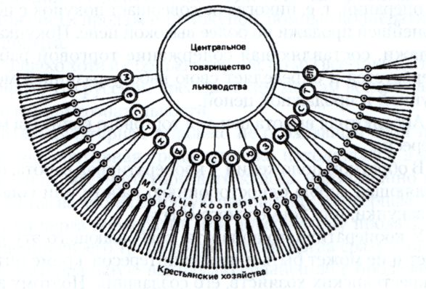
Многоуровневая кооперация в льноводстве в дореволюционный период и в годы НЭПа

Slide 16
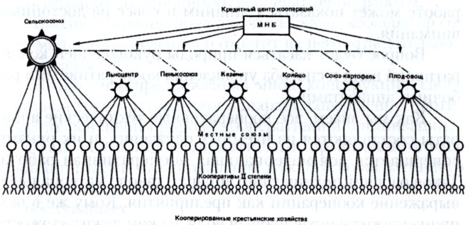
Общая структура сельскохозяйственных кооперативных организаций в РСФСР в 1918 г.

Slide 17

Готовность к созданию кооператива второго уровня (пример 1)
В регионе действует 10-20 кооперативов по сбору и первичной переработке молока. Собранное и подработанное молоко сдаётся на дальнейшую переработку монополисту, который занижает цену закупки.
Решение – создание СПоК 2-го уровня по глубокой переработке молока и превращение прибыли монополиста в повышение цены сбыта молока для членов кооперативов 1-го уровня.

Slide 18

Готовность к созданию кооператива второго уровня (пример 2)
В регионе (нескольких регионах) действуют несколько СПоК 1-го уровня по закупке зерна. Зерно продаётся трейдеру для дальнейшего экспорта. Для самостоятельного выполнения экспортных операций СПоК 1-го уровня не хватает объёмов продукции, профессионального аппарата, стартовых финансовых ресурсов.
Создаётся межрегиональный СПоК 2-го уровня, получающий статус экспортёра зерна. Прибыль бывшего трейдера конвертируется в рост цены закупки зерна в хозяйствах – членах СПоК 1-го уровня.

Slide 19

Примеры необоснованного создания СПоК 2-го уровня
«Дань моде»
Кооператив создаётся, поскольку выражение «СПоК 2-го уровня» стало популярным. Инициатор создания планирует реализовать себя как лидер большого сообщества. При этом само сообщество не существует, не осознаёт себя (нет группы кооперативов 1-го уровня, нуждающихся в делегировании функции и готовых это делегирование финансировать».

Slide 20
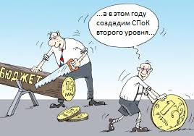
Примеры необоснованного создания СПоК 2-го уровня
«Поход за государственной поддержкой»
Представление отдельных менеджеров о том, что для СПоК 2-го уровня существуют (будут существовать) отдельные мероприятия по государственной поддержке; желание «стать первым в очередь» на новую меру поддержки. При этом СПоК 1-го уровня планируется «подобрать», «привлечь» - для формального соответствия требованиям.

